Slide 1

Презентацию выполнила воспитатель средней группы Ковалева Т.Л.

Slide 2
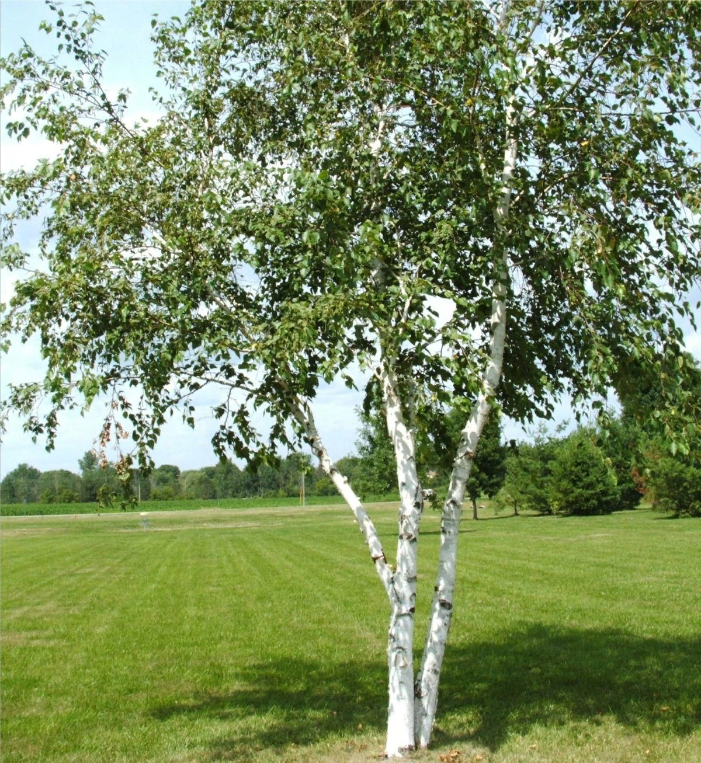
Удивительные факты про деревья
Дерево — многолетнее растение с одревесневающим прямостоячим главным стеблем – стволом. Более детальное или четкое определение этой «жизненной форме» дать трудно из-за разнообразия размеров и внешнего вида растений, которые называют деревьями.

Slide 3
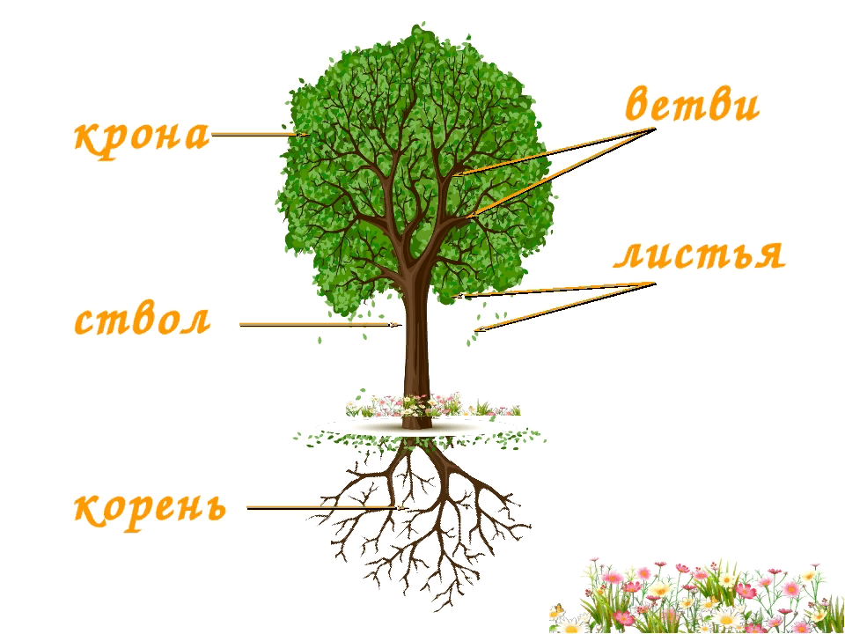
Строение дерева

Slide 4
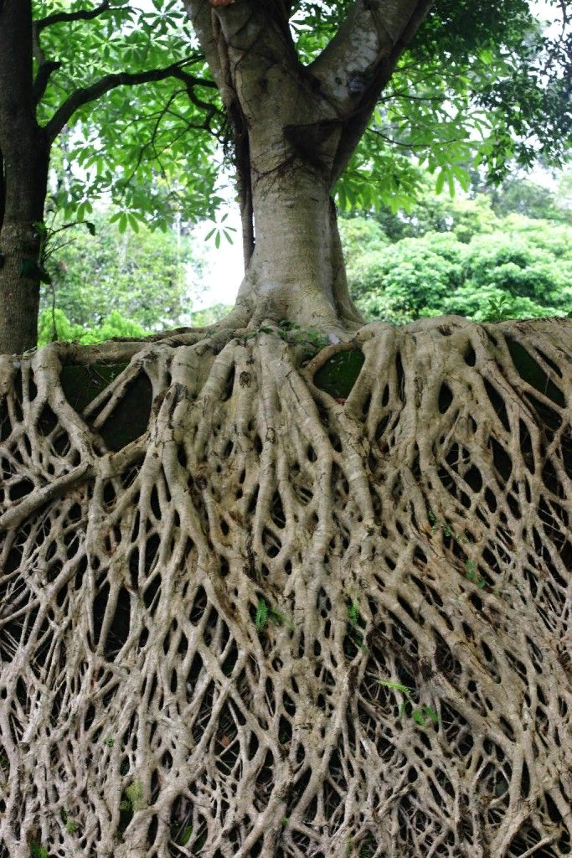
Как растут корни
Корень дерева, как правило, подземная часть растения. Основные функции — удержание дерева в вертикальном положении, всасывание питательных веществ из почвы и передача их в ствол

Slide 5
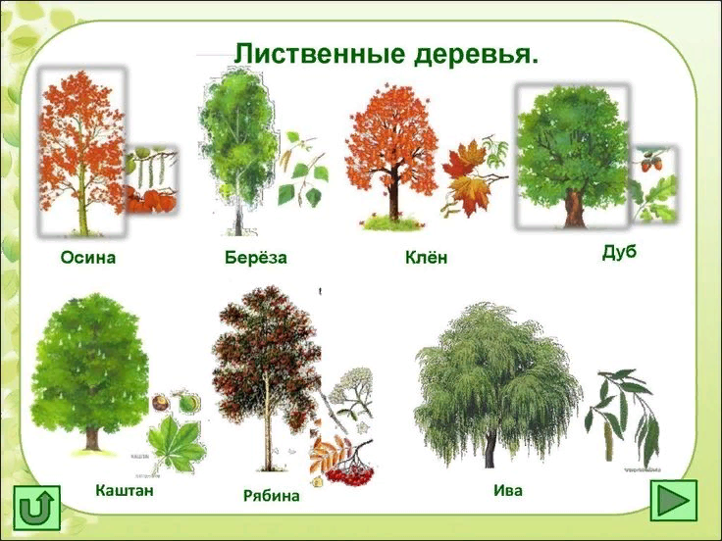

Slide 6
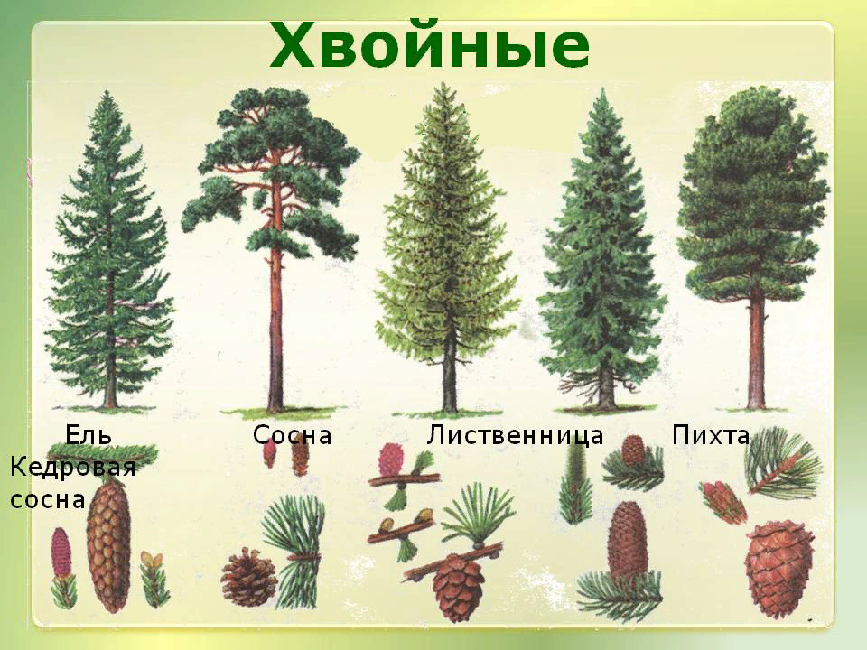

Slide 7
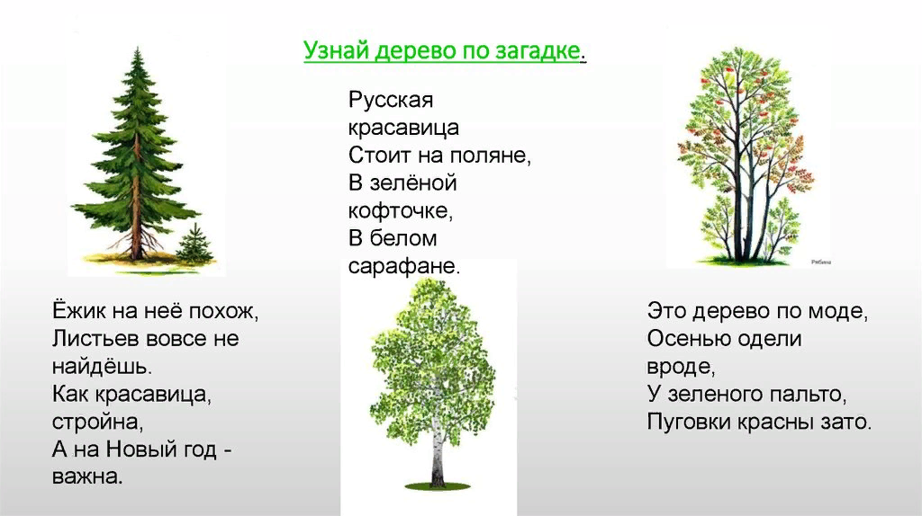

Slide 8
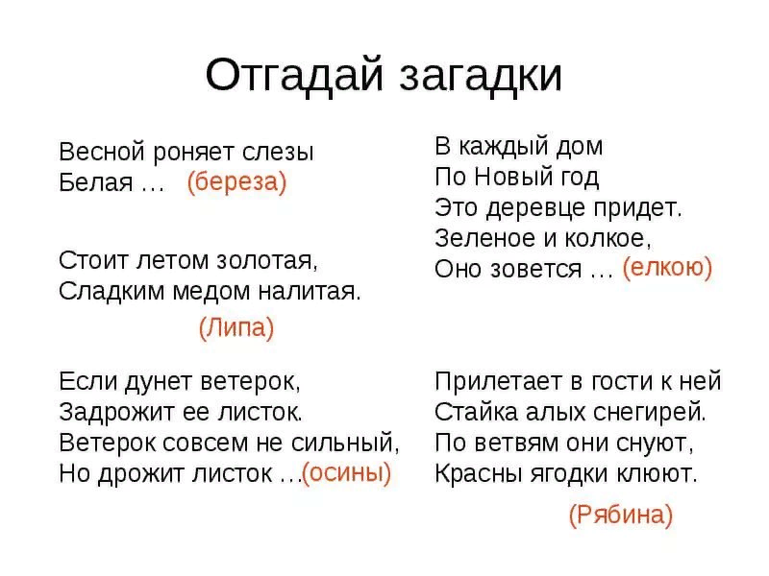

Slide 9
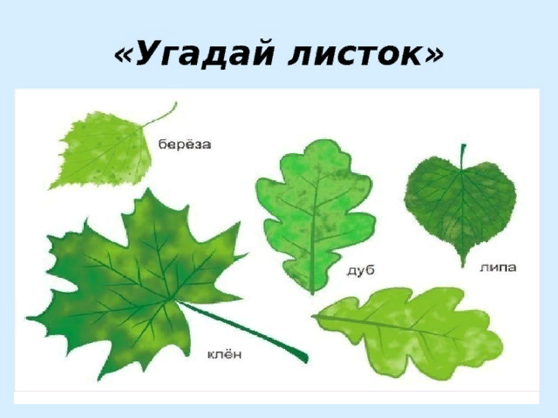

Slide 10
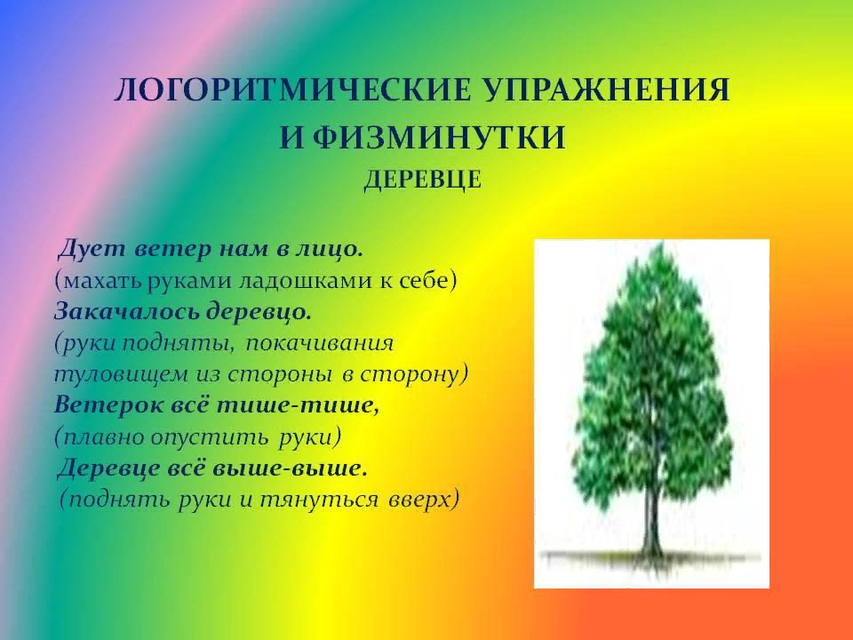

Slide 11


